Slide 1


多媒体系统导论 Fundamentals of Multimedia System
授课教师：张小燕
xyzhang15@szu.edu.cn
未来媒体技术与计算研究所
2021年春季课程

Slide 2
课程信息
教材:
（加）李则年等. ”多媒体技术教程（第2版）”. 机械工业出版社. 2019年.
“Ze-Nian Li et al. “Fundamentals of Multimedia (2rd edition)”. Springer
ＢＢ提供英文原版第二版（PDF），中文版第一版（PDF）（注意保护版权，不要任意转发）
参考书:
Rafael C. Gonzalez, Richard E. Woods: Digital Image Processing. Prentice Hall; 3rd edition, 2007
林福宗. 多媒体技术基础（第4版). 清华大学出版社.2017年
Rafael C. Gonzalez, Richard E. Woods: Digital Image Processing (MATLAB). Prentice Hall; 2nd edition, 2013.
K.S Thyagarajan: Still Image and Video Compression by MATLAB, Wiley, 2011.

Slide 3
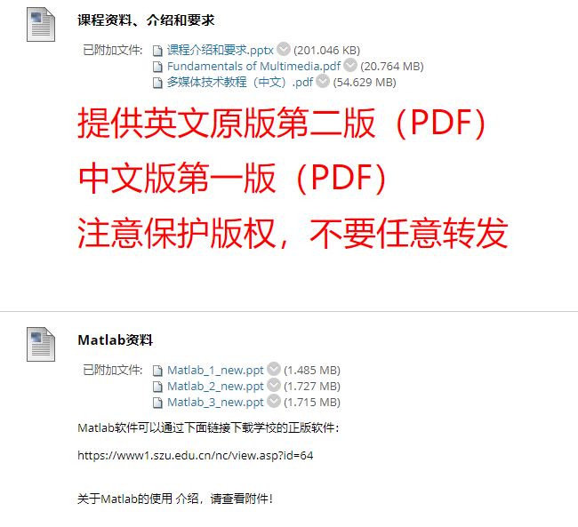
课程信息
BB电子资料
课程ppt为英文版
关键字加中文注释
辅助材料为中文
考试和作业为中文
课程案例演示选用
Matlab程序

Slide 4

课程信息
上课时间地点
理论课：每周一上午1-2节，致理楼L1-202
实验课：每周一上午3-4节，南区计算机大楼418
助教
宋昱锴
班级QQ群：567155802

Slide 5
课程内容
Multimedia Data Representations
多媒体数据表现
Introduction to multimedia
多媒体介绍
Graphics and image data representations
图形和图像数据表示
Color in image and video
图像和视频中的颜色
Fundamental concepts in video
视频中的基本概念
Basics of digital audio
数字音频基础
Notes:
Multimedia authoring: 多媒体编著

Slide 6
课程内容
Multimedia Data Compression
多媒体数据压缩
Lossless compression algorithms
无损压缩算法
Lossy compression algorithms
有损压缩算法
Image compression standards
图像压缩标准
Basic video compression techniques
基本视频压缩技术
MPEG video coding I --- MPEG-1&2
MPEG视频编码1
MPEG video coding II --- MPEG-4,7
MPEG视频编码2

Slide 7
课程内容
Multimedia Information Sharing and Retrieval
多媒体信息分享和检索
Content-based multimedia retrieval
基于内容的多媒体检索
Case Study of CBIR systems
检索系统案例分析
Quantifying search results
检索结果定量评价
Image retrieval with deep learning （选讲）
基于深度学习的图像检索

Slide 8
实验
基于Photoshop的图像处理；
基于Premiere的视频处理；
基于Audition的声音处理；
图像压缩编码；
多媒体系统设计 。

Slide 9
课程要求
本门课程的评分分为平时成绩和课程考试成绩两个部分，每个部分分数分配如下：
平时成绩：实验，课堂表现与课程作业：40%
实验，每次实验的要求会在实验课上介绍。
每次实验需要提交实验报告（docx），根据实验报告要求，提供实验代码或者源文件（如Photoshop编辑处理图像的.psd文件）。
实验报告中需要说明实验内容，实验步骤，实验结果。涉及到代码的，需要包含适当的注释。
实验作业在截止日期前上传到BB，压缩包命名格式“实验ｘ-学号-姓名.zip/rar”。若作业延迟，按照延迟天数N，扣除4N%的分数，最多扣除该实验的20%。
请在报告中明确注明参考到的资料。如果发现抄袭（以及提供抄袭），该作业取消成绩。
期末考试：60％
总成绩由计算得到的平时成绩和课程考试成绩加权后四舍五入得到：
总成绩 = 平时成绩×40% + 课程考试成绩×60%

Slide 10
课程要求
班级分组，每组５人。
小组任务：
实验软件的学习/使用，要提前一周由一个小组学习实验软件的使用方法，然后在每次实验任务开始的一周进行上台演示＼介绍工具的使用。请先做好PPT或自带笔记本电脑演示。（以小组为单位进行演示，要说明每位成员的贡献，老师会提问每一位小组成员）
每个实验任务的最后一周，要求1-2个小组同学带自己的实验设计到实验室上台演示。（小组内每位学生独立演示自己的实验）
为每一位演示的同学打分，作为课堂表现的一部分。
分组方式
可以自由组队，每队5人
没有自由组队的同学，将按照学号顺序统一划分小组。

Slide 11
课程要求
课堂演讲
为了充分发挥学生们的自学能力和查询资料能力，将安排课堂演讲。
由老师在课堂提出与课程相关的问题，要求学生课后自学和自查资料对问题进行调研分析，做成ppt，在课堂进行演讲介绍。
例如：网络上课系统是不是多媒体系统，涉及到什么技术？
彩色打印机只有4种墨，为什么可以打出不同的颜色？
每次演讲时间限10分钟以内。
同学们可以根据问题兴趣，主动报名演讲
若无同学报名演讲，将分配给小组完成。
演讲成绩，作为课堂表现的一部分。

Slide 12
实验
实验报告在blackboard打开后，要另存到本地电脑。
提交实验报告和个人制作的文件时，作为附件提交，可以同时添加多个附件。
实验报告评分标准：
实验报告命名：名字+学号 5分
排版 5分
实验步骤 40分
实验代码或制作的文件 40分
体会 10分
实验代码或制作的文件和实验报告一起提交。

Slide 13
１－４周的教学安排
多媒体系统概论：Lec1
图形和图像数据表示：Lec2
图像和视频中的颜色：Lec3
视频中的基本概念：Lec4
实验1：基于Photoshop的图像处理
Matlab的安装和使用

Slide 14
尊重版权
没有老师书面允许，不得录音和录视频
不得网上转发上课视频
不得在互联网上传上课资料

